Slide 1
Aviobiļešu iegādes un rezervēšanas lietotne
Kvalifikācijas darbs
Deniss Kozlovs DP4-1

Slide 2
Table of contents
01
04
02
05
03
06
UZDEVUMA NOSTĀDNE
ER DIAGRAMMA
IZSTRĀDES TEHNOLOĢIJAS
DATU PLŪSMU DIAGRAMMA
DEKOMPOZĪCIJAS DIAGRAMMA
DATUBĀZES FIZISKĀS STRUKTŪRAS SHĒMA

Slide 3
UZDEVUMA NOSTĀDNE
Kvalifikācijas darba uzdevums ir izveidot tīmekļa vietni aviobiļešu pārdošanai. Vietnes būtība ir piedāvāt klientiem iespēju tiešsaistē rezervēt aviobiļetes. Šis tīmekļa vietnes projekts ir ļoti aktuāls, ņemot vērā pastāvīgo aviācijas nozares attīstību un pieprasījumu pēc gaisa ceļojumiem.

Slide 4





IZSTRĀDES TEHNOLOĢIJAS
Projekta izveidē tika izmantoti šādi rīki:
MySQL
XAMPP
phpmyadmin
PHP
HTML 5
CSS
JS
Git
Visual studio code

Slide 5
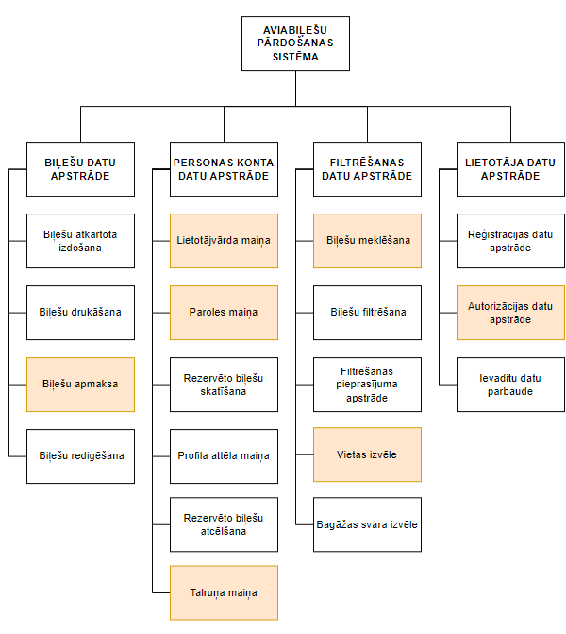
DEKOMPOZĪCIJAS DIAGRAMMA

Slide 6
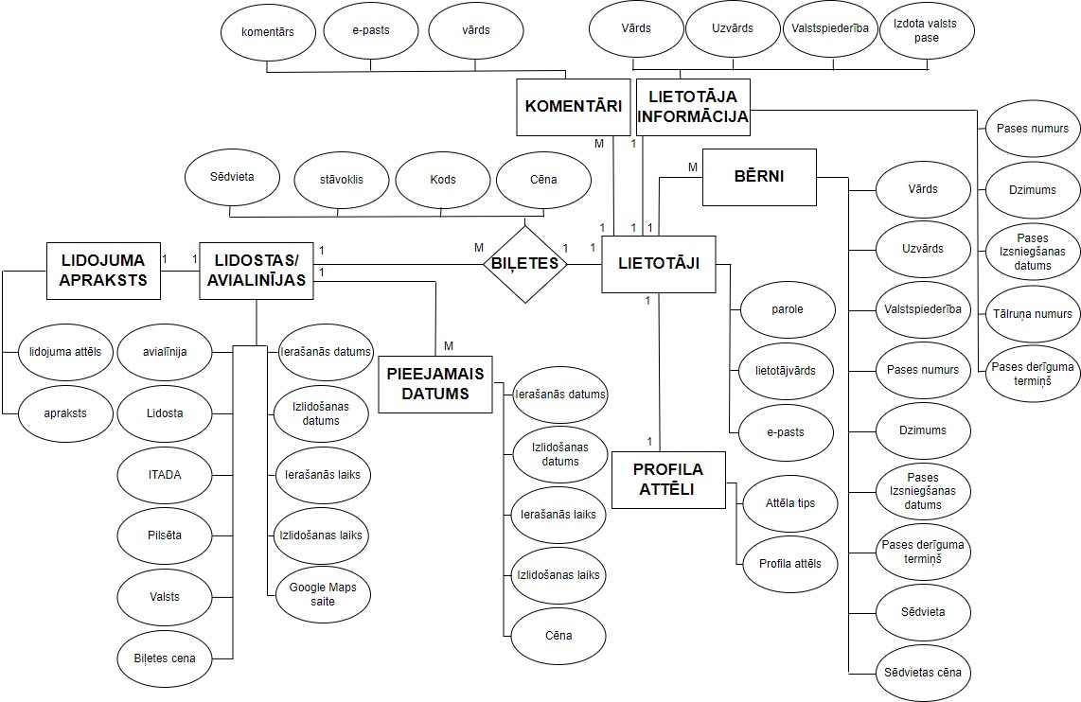
ER DIAGRAMMA

Slide 7
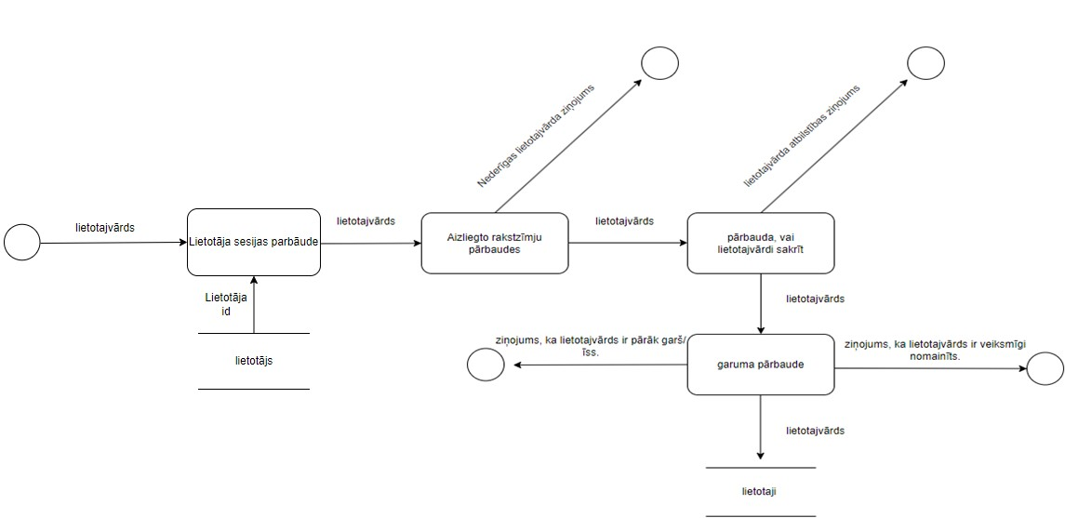
DATU PLŪSMU DIAGRAMMA ,LIETOTĀJVARDA MAIŅA

Slide 8
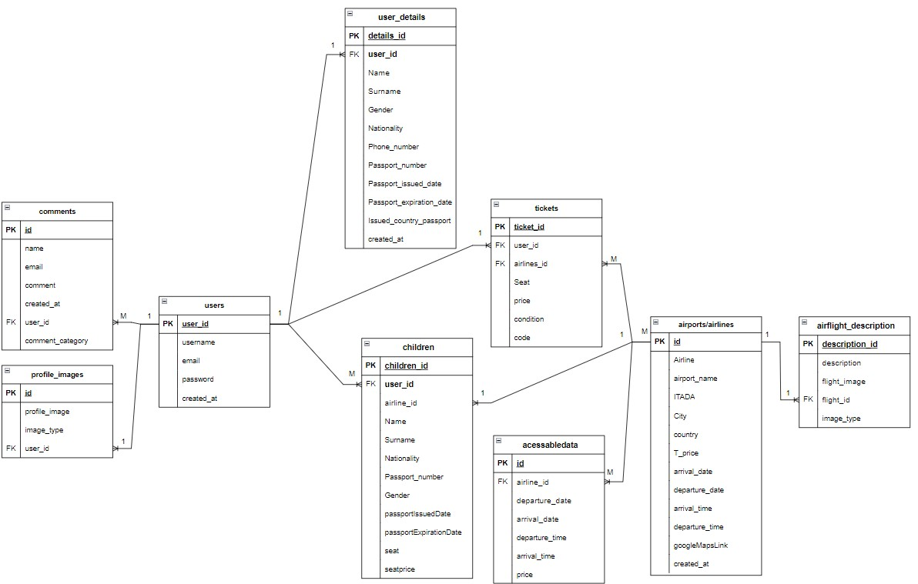
DATUBĀZES FIZISKĀS STRUKTŪRAS SHĒMA

Slide 9
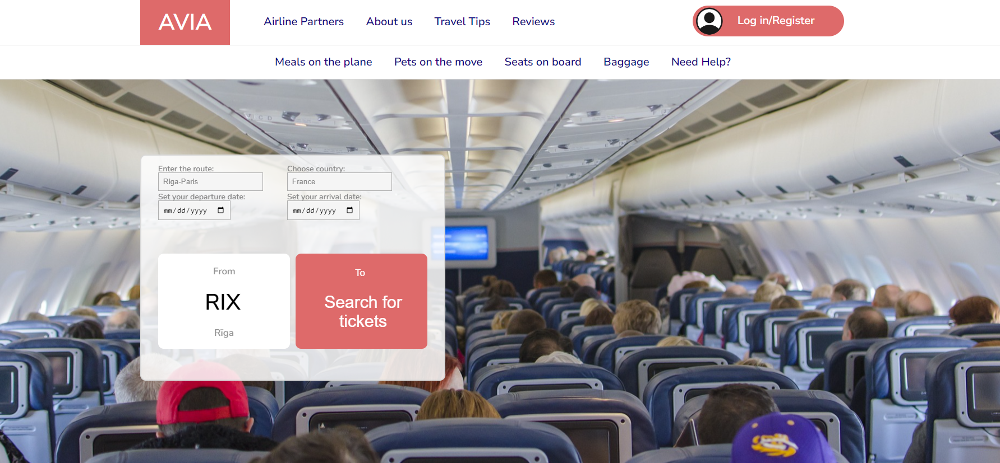
LAPAS IZSKATS

Slide 10
PALDIES PAR UZMANĪBU !

